Slide 1
Fundamentos de Organización de Datos
Clase 6

Slide 2
Agenda
Arboles
Binarios
Arboles Balanceados
Características
AVL
Multicamino
Balanceados
B, B*, B+
Prefijos simples
Operaciones

Slide 3
Arboles → introducción
Problemas con los índices?
La búsqueda binaria aun es costosa
Mantener los índices ordenados es costoso
Árboles
Estructuras de datos que permiten localizar en forma más rápida información de un archivo, tienen intrínsecamente búsqueda binaria
Solución → RAM
Objetivo → persistencia de datos

Slide 4
Arboles binarios
Un árbol binario, puede implantarse en disco?
Como lograr la persistencia?
Ejemplo → supongamos estas claves
Que es un árbol binario?
Estructuras de datos donde cada nodo tiene dos sucesores, a izquierda y a derecha
MM ST GT PR JF BC UV CD HI AB KL TR OP RX ZR

Slide 5
Arboles binarios

Slide 6
Construccion de un arbol binario
Type arbol = record;
elemento: tipodedato;
hijo_izq, hijo_derecha: ^arbol;
End
Type arbol = record
elemento: tipodedato;
hijo_izq, hijo_derecha: integer:
End
indice: file of arbol;

Slide 7
Construccion de un arbol binario
Al principio
elemento | H Izq | H Derecha
Llega el primer elemento MM
Raiz --> 0
MM
elemento | H Izq | H Derecha
MM | -1 | -1
0

Slide 8
Construccion de un arbol binario
Llega el elemento ST
Raiz --> 0
MM
elemento | H Izq | H Derecha
MM | -1 | -1 1
ST | -1 | -1
0
ST
1
Llega el elemento GT
Raiz --> 0
MM
elemento | H Izq | H Derecha
MM | -1 2 | 1
ST | -1 | -1
GT | -1 | -1
0
GT
ST
1
2

Slide 9
Construccion de un arbol binario
Llega el elemento PR
Raiz --> 0
MM
elemento | H Izq | H Derecha
MM | 2 | 1
ST | -1 3 | -1
GT | -1 | -1
PR | -1 | -1
0
GT
ST
1
2
3
PR

Slide 10
Construccion de un arbol binario
Llega el elemento JF
Raiz --> 0
MM
elemento | H Izq | H Derecha
MM | 2 | 1
ST | 3 | -1
GT | -1 | -1 4
PR | -1 | -1
JF | -1 | -1
0
GT
ST
1
2
3
JF
PR
4

Slide 11
Construccion de un arbol binario
Llega el elemento BC
MM
Raiz --> 0
elemento | H Izq | H Derecha
MM | 2 | 1
ST | 3 | -1
GT | -1 5 | 4
PR | -1 | -1
JF | -1 | -1
BC | -1 | -1
GT
ST
0
1
BC
JF
PR
2
3
4
5

Slide 12
Construccion de un arbol binario
Llega el elemento UV
MM
Raiz --> 0
elemento | H Izq | H Derecha
MM | 2 | 1
ST | 3 | -1 6
GT | 5 | 4
PR | -1 | -1
JF | -1 | -1
BC | -1 | -1
UV | -1 | -1
GT
ST
0
UV
1
BC
JF
PR
2
3
4
5
6

Slide 13
Construccion de un arbol binario
Llega el elemento CD
MM
Raiz --> 0
elemento | H Izq | H Derecha
MM | 2 | 1
ST | 3 | 6
GT | 5 | 4
PR | -1 | -1
JF | -1 | -1
BC | -1 | -1 7
UV | -1 | -1
CD | -1 | -1
GT
ST
0
UV
1
BC
JF
PR
2
CD
3
4
5
6
7

Slide 14
Construccion de un arbol binario
Llega el elemento HI AB KL TR OP RX ZR
Raiz --> 0
elemento | H Izq | H Derecha
MM | 2 | 1
ST | 3 | 6
GT | 5 | 4
PR | -1 12 | -1 13
JF | -1 8 | -1 10
BC | -1 9 | 7
UV | -1 11 | -1 14
CD | -1 | -1
HI | -1 | -1
AB | -1 | -1
KL | -1 | -1
TR | -1 | -1
OP | -1 | -1
RX | -1 | -1
ZR | -1 | -1
MM
0
1
GT
ST
2
3
BC
JF
PR
UV
4
5
AB
CD
HI
KL
OP
RX
TR
ZR
6
7
8
9
10
11
12
13
14

Slide 15
Arboles binarios
Árbol balanceado: un árbol está balanceado cuando la altura de la trayectoria más corta hacia una hoja no difiere de la altura de la trayectoria más grande.
Inconveniente de los binarios: se desbalancean fácilmente.
Supongamos que llegan las claves : NI OC NR OA NZ

Slide 16
Árboles AVL
Árboles AVL
Árbol binario balanceado en altura (BA(1)) en el que las inserciones y eliminaciones se efectúan con un mínimo de accesos.
Árbol balanceado en altura:
Para cada nodo existe un límite en la diferencia que se permite entre las alturas de cualquiera de los subárboles del nodo (BA(k)), donde k es el nivel de balance)
Ejemplos:

Slide 17
Arboles AVL y Binarios
Características/Conclusiones
Estructura que debe ser respetada
AVL: → Búsqueda: 1.44 log₂(N+2)
Binario: → Búsqueda: Log₂(N+1)
Mantener árbol, rotaciones restringidas a un área local del árbol
Ambas performance por el peor caso posible

Slide 18
Árboles Binarios Paginados
Árboles binarios paginados
Problemas de almacenamiento secundario, buffering, páginas de memoria, varios registros individuales, minimiza el número de accesos
Problema: construcción descendente, como se elige la raíz?, cómo va construyendo balanceado?

Slide 19
Árboles Binarios Paginados

Slide 20

Árboles multicamino
Generalización de árboles binarios, c/nodo tiene k punteros y k-1 claves (o registros), disminuye la profundidad del árbol,
Orden del árbol.

Slide 21
Arboles balanceados
Son árboles multicamino con una construcción especial en forma ascendente que permite mantenerlo balanceado a bajo costo.
Ningún nodo tiene más de M hijos
C/nodo (menos raíz y los terminales) tienen como mínimo [M/2] hijos
La raíz tiene como mínimo 2 hijos (o sino ninguno)
Todos los nodos terminales a igual nivel
Nodos no terminales con K hijos contienen K-1 registros. Los nodos terminales tienen:
Mínimo [M/2] –1 registros
Máximo M – 1 registros
Propiedades de un árbol B de orden M:

Slide 22
Arbol balanceado
Estructura
Type arbolb = record;
claves: array[ 1.. N ] of tipodeclave;
punteros: array [0.. N] of integer;
Cantelementos: integer:
End;

Slide 23
Arboles Balanceados
Formato del nodo

Slide 24
Árboles Binarios Paginados
6
15
20
21
60
90
96

Slide 25
Arboles balanceados
Creacion:
Dadas las claves: 43 2 53 88 75 80 15 49 60 20 57 24
Como se construye el árbol?
Como se general el archivo de datos que persiste el árbol?

Slide 26
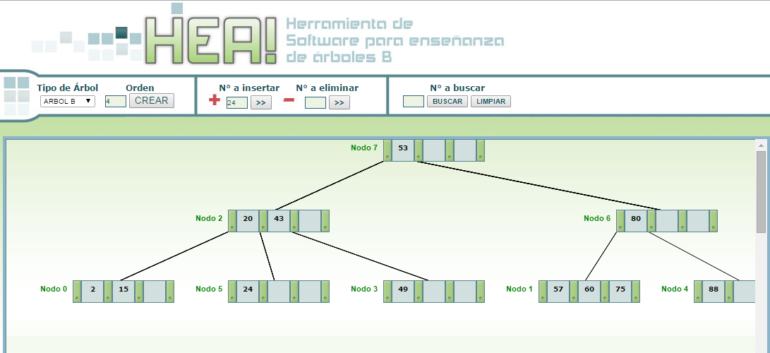
Arboles Balanceados
 |  | Nodo Raiz: 7
 |  | Punteros |  |  |  | Datos |  |  | Nro Datos
0 |  | -1 | -1 | -1 |  | 2 | 15 |  | 2
1 |  | -1 | -1 | -1 | -1 | 57 | 60 | 75 | 3
2 |  | 0 | 5 | 3 |  | 20 | 43 |  | 2
3 |  | -1 | -1 |  |  | 49 |  |  | 1
4 |  | -1 | -1 |  |  | 88 |  |  | 1
5 |  | -1 | -1 |  |  | 24 |  |  | 1
6 |  | 1 | 4 |  |  | 80 |  |  | 1
7 |  | 2 | 6 |  |  | 53 |  |  | 1

Slide 27
Arbol Balanceado
Raiz = ??
 | punteros |  |  |  | clave (datos) |  |  | #reg
Nodo 0
Llega el elemento 43
Raiz = 0
 | punteros |  |  |  | clave (datos) |  |  | #reg
Nodo 0 | -1 | -1 |  |  | 43 |  |  | 1
43
Nodo 0
Llega el elemento 2
Raiz = 0
 | punteros |  |  |  | clave (datos) |  |  | #reg
Nodo 0 | -1 | -1 | -1 |  | 2 | 43 |  | 2
2
43
Nodo 0

Slide 28
Arbol Balanceado
Llega el elemento 53
Raiz = 0
 | punteros |  |  |  | clave (datos) |  |  | #reg
Nodo 0 | -1 | -1 | -1 | -1 | 2 | 43 | 53 | 3
2
43
53
Nodo 0
Llega el elemento 88
53
Nodo 2
2
43
53
2
43
88
Nodo 0 esta lleno
Se divide en 2
Nodo 0
Nodo 1
2 43 53 88
Raiz = 2
 | punteros |  |  |  | clave (datos) |  |  | #reg
Nodo 0 | -1 | -1 | -1 |  | 2 | 43 |  | 2
Nodo 1 | -1 | -1 |  |  | 88 |  |  | 1
Nodo 2 | 0 | 1 |  |  | 53 |  |  | 1

Slide 29
Arbol Balanceado
Llega el elemento 75
Raiz = 2
 | punteros |  |  |  | clave (datos) |  |  | #reg
Nodo 0 | -1 | -1 | -1 |  | 2 | 43 |  | 2
Nodo 1 | -1 | -1 | -1 |  | 75 | 88 |  | 2
Nodo 2 | 0 | 1 |  |  | 53 |  |  | 1
53
Nodo 2
2
43
75
88
Nodo 0
Nodo 1
Llega el elemento 80
Raiz = 2
 | punteros |  |  |  | clave (datos) |  |  | #reg
Nodo 0 | -1 | -1 | -1 |  | 2 | 43 |  | 2
Nodo 1 | -1 | -1 | -1 | -1 | 75 | 80 | 88 | 3
Nodo 2 | 0 | 1 |  |  | 53 |  |  | 1
53
Nodo 2
2
43
75
80
88
Nodo 0
Nodo 1

Slide 30
Arbol Balanceado
Llega el elemento 15
Raiz = 2
 | punteros |  |  |  | clave (datos) |  |  | #reg
Nodo 0 | -1 | -1 | -1 | -1 | 2 | 15 | 43 | 3
Nodo 1 | -1 | -1 | -1 | -1 | 75 | 80 | 88 | 3
Nodo 2 | 0 | 1 |  |  | 53 |  |  | 1
53
Nodo 2
2
15
43
75
80
88
Nodo 0
Nodo 1
Llega el elemento 49
53
43
53
Nodo 2
Nodo 2
2
15
43
75
80
88
Se divide el nodo 0
2
15
49
75
80
88
Nodo 0
Nodo 1
Nodo 0
Nodo 3
Nodo 1
Raiz = 2
 | punteros |  |  |  | clave (datos) |  |  | #reg
Nodo 0 | -1 | -1 | -1 |  | 2 | 15 |  | 2
Nodo 1 | -1 | -1 | -1 | -1 | 75 | 80 | 88 | 3
Nodo 2 | 0 | 3 | 1 |  | 43 | 53 |  | 2
Nodo 3 | -1 | -1 |  |  | 49 |  |  | 1
2 15 43 49

